Slide 1



«ЖЕНСКОЕ ЗДОРОВЬЕ ЮНЫХ»
Девиз: Юная сможет быть здоровой, быть заботливой мамой, быть образованной!
ВСЕРОССИЙСКИЙ КОНКУРС «ЖЕНЩИНЫ ЗА ЗДОРОВОЕ ОБЩЕСТВО»
2024Г
НОМИНАЦИЯ
«МАТЕРИНСТВО И ДЕТСТВО»
Центр охраны репродуктивного здоровья подростков
ДОНЕЦКОГО РЕСПУБЛИКАНСКОГОЙ ПЕРИНАТАЛЬНОГО ЦЕНТРА ИМЕНИ ПРОФ. В.К. ЧАЙКИ
МИНИСТЕРСТВА РФ

Slide 2
ЦЕЛЬ ПРОЕКТА
Пропаганда сбережения женского здоровья среди подростков, в том числе,
юных беременных и родильниц, развитие добровольческого движения в молодежной среде путем практик здорового образа жизни, совершенствования межведомственной связи и внедрения результатов в деятельность центров охраны репродуктивного здоровья подростков и других структур, занятых оказанием первичной медико-санитарной помощи подросткам на территории
Донецкой Народной Республики на долгосрочную перспективу.
Целевая группа - девушки-подростки, в том числе, несовершеннолетние беременные и родильницы.
ЗАДАЧИ ПРОЕКТА
Сформировать и сплотить профессиональное сообщество на основе межведомственной связи в работе с подростками, в том числе, беременными и роженицами, что будет содействовать эффективной пропаганде практик здорового образа жизни и сбережения женского здоровья.
Актуализировать знания и навыки специалистов в совершенствовании и поддержке пропаганды практик здорового образа жизни и сбережения женского здоровья среди подростков, в том числе, беременных и рожениц.
Популяризовать среди подростков, в том числе, беременных и родильниц здоровый образ жизни, сбережение женского здоровья, продолжение общеобразовательного и профессионального обучения, семейные традиции и ценности.
Вовлечь студентов-медиков в социальную практику пропаганды здорового образа жизни, сбережения женского здоровья путем развития добровольческого движения.
ОБОСНОВАНИЕ
ПРОЕКТА
Демографическая ситуация в Донецкой Народной Республике по-прежнему сложная, что подтверждено данными официальной статистики по численности и составу населения.
Здоровье девушек-подростков Донецкого региона характеризуется устойчивыми и преимущественно неблагоприятными факторами: распространенность нарушений функционирования репродуктивной системы; низкий уровень соматического здоровья. Нарушение менструальной функции на фоне самостоятельного снижения веса тела для соответствия тенденциям моды встречается с частотой 2,2 % у девушек 13–18 лет, что подтверждает важность правильного питания и тесной взаимосвязи его с качеством женского здоровья.
В военное время многие социальные запреты утрачивают свою сдерживающую силу: сформировалась большая группа социального риска - это девочки и девушки-подростки, рано начинающие половую жизнь, употребляющие алкоголь и наркотики, что является основной причиной возрастания у них частоты заболеваний, передающихся половым путём.
Выросла доля организации «донесовершеннолетних» семей, доля юных беременных и матерей. Беременность в несовершеннолетнем возрасте, юное материнство на фоне военной обстановки – феномен, который нуждается в изучении и новому подходу.

Slide 3
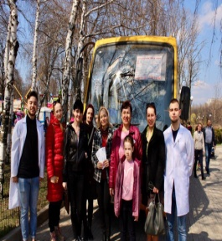
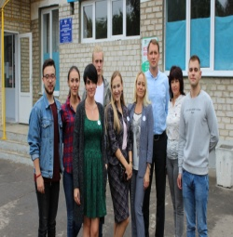
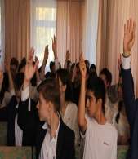
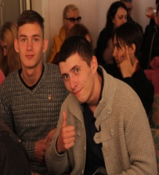
Опыт профилактической работы среди подростков и молодежи под патронатом Министерства здравоохранения и молодежной политики, с привлечением добровольцев, был получен специалистами ЦОРЗП ДРЦОМД МЗ ДНР РФ в Проектах республиканского значения
В настоящее время у ЦОРЗП Донецкого Республиканского Центра Охраны Материнства и Детства МЗ ДНР РФ
есть необходимые ресурсы – специалисты, добровольцы, партнерские связи, помещения, типографская продукция профилактической направленности,
опыт работы.
Целенаправленная работа ЦОРЗП ДРПЦ ИМ.ПРОФ.В.К. ЧАЙКИ по укреплению репродуктивного здоровья подростков, в том числе,
планирующих беременность, беременных, рожениц и родильниц
Донецкой Народной Республики, на основе гуманности и любви
к женщине и ребенку был разработан и реализован добровольческий проект
«Женское здоровье юных» под девизом:
«Юная сможет быть здоровой, быть заботливой мамой, быть образованной!»
«Мужской формат»,
«Равное
консультирование
Оnline»
«Женское
здоровье юных»
«Возрождение»
«Рейд здоровья»
«ДКТ профилактика
ВИЧ/СПИДа»
2019-
2020
2022-
2023
2015
2016
2017
2018
2019
2021
2022
«Семья – основа
судьбы человека»
«Ответственное
родительство»
«Живи здорово!»
«Твой мир»

Slide 4
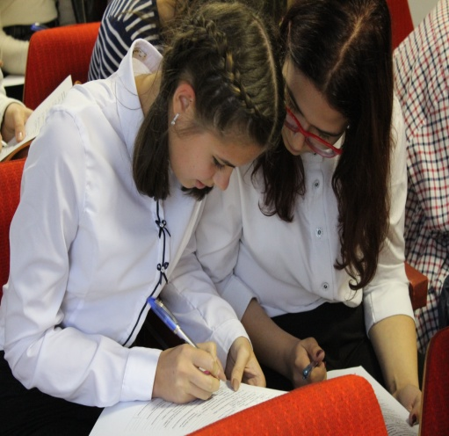
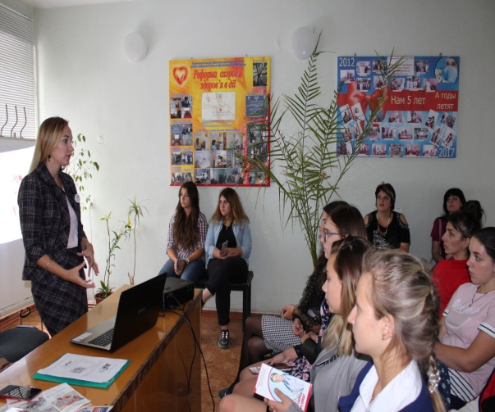
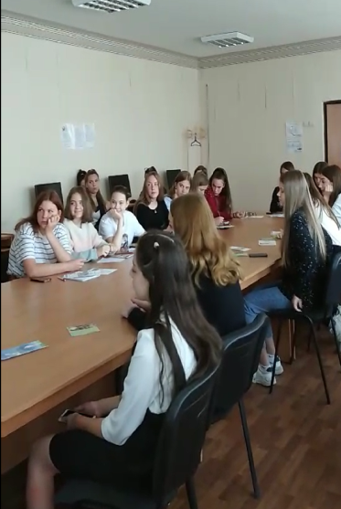
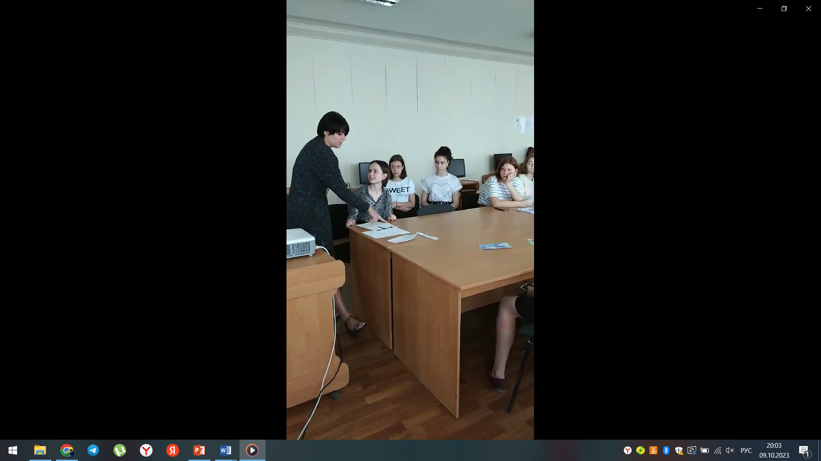
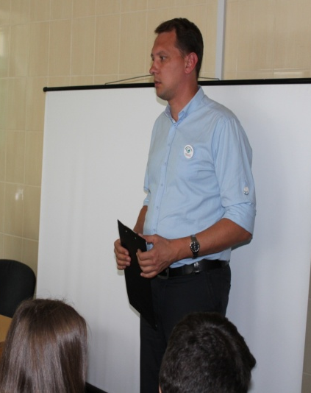
ИТОГИ ПРОЕКТА
Налажены межведомственные связи в профилактической работе с подростками и повысился уровень знаний и навыков специалистов в совершенствовании и поддержке пропаганды практик здорового образа жизни и сбережения женского здоровья подростков
Разработанный в рамках Проекта Алгоритм «Юная мама» по комплексной помощи несовершеннолетним беременным, который отработан в Донецком Республиканском Центре Охраны материнства и детства лег в основу республиканского Приказа МЗ ДНР № 178 от 28.01.2022 «Об организации оказания акушерско-гинекологической медицинской помощи несовершеннолетним, беременным, роженицам и родильницам», «с целью обеспечения мероприятий по оказанию высококвалифицированной комплексной медицинской помощи данной категории».
Утвержденный Алгоритм «Юная мама» позволил время беременности использовать для помощи в формировании чувства материнства у несовершеннолетней, как необходимого элемента вынашивания, подготовки к родам, вскармливания ребенка, его заботливого воспитания.

Slide 5


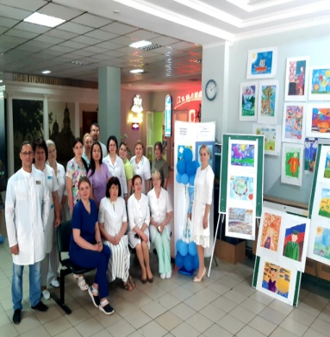
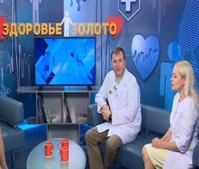
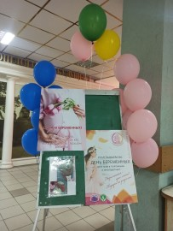
Как результат:
в 53,7 % случаях девушками-подростками с нежеланной беременностью было принято положительное решение в отношении рождения ребенка, что подтверждает важность доабортного консультирования специалистами ЦОРЗП;
удельный вес абортов у впервые беременных девушек 15−17 лет в 2023 г. в Республике составил 1,97 на 1000, что в 1,2 раза ниже, чем в 2015г., но по прежнему остается высоким и подтверждает необходимость усиления профилактической работы в данном направлении.
В профильных стационарах Донецкой Народной Республики за 2022г. 269 а за 2023г. 311 девушки-подросткастали мамами, из них каждая вторая родоразрешена в Республиканском Перинатальном Центре им. проф. ВК Чайки в условиях родильных залов «Юная мама».
Беременность у девушки-подростка - это непростой период в жизни, во время которого она более остро ощущает социальное и психологическое давление, связанное ни только с физиологической перестройкой организма, но и с изменением социального статуса, отношений в семье, обострением возможных психологических проблем, особенно если беременность непланируемая. Поэтому компетентная, комплексная поддержка становится важной необходимостью.
На данный момент в рамках Проекта проведены организационные и профилактические мероприятия для несовершеннолетних на территории Донецкой Народной Республики:
10 онлайн интерактивных лекций
20 офлайн открытых групповых занятий
280 индивидуальных консультаций беременных девушек-подростков специалистами (кафедральные сотрудники, психолог, священник, юрист, социальный работник, педагог)
Профилактические квизы; мероприятия, посвященные «Всероссийскому дню беременных», «Всемирному Дню любви, семьи и верности», «Всемирному Дню контрацепции», «Профилактики ВПЧ», «Борьбе со СПИДом», выставка рисунков детей из СПБ пациентам ЦОРЗП
Подготовлено 14 добровольцев из числа студентов медиков
Публикация в научном издании («Комплексная помощь несовершеннолетним: поддержка естественного стремления к материнству» журнал «Медико-социальные проблемы семьи» №3) и доклады с результатами реализации Проекта в рамках научно-практических конференций с международным участием (http://nii_rzdpm.dnmu.ru/?page_id=4837; https://dnmu.ru), стал победителем в конкурсе проектов в номинации «Мы за здоровое будущее!» (РФ, СПб декабрь 2023г)
3 тематические видео-передачи на Республиканском телеканалах ОПЛОТ, ЮНИОН https://vk.com/video-186145030_456268980?access_key=a4334fffa17ee515e9
Все девушки-подростки продолжили образование в дистанционном режиме, находясь в стационаре, под патронатом педагогов-добровольцев
Налажена связь с ОО по обеспечению гуманитарной помощью подростков, в сложной жизненной ситуации
Общий охват подростков в ходе Проекта - уже более 1200 человек

Slide 6
Реализация ряда взаимосвязанных мероприятий в рамках Проекта для девушек-подростков, в том числе, планирующих беременность, в период беременности и подготовки к родам не только помогло справиться с возникшими жизненными проблемами, восстановить свое психоэмоциональное состояние, избежать страха родов, но и в целом способствовало профилактике раннего сиротства за счет того, что при поддержке медиков и государства юная мама приняла решение выносить, с заботой вскармливать и правильно ухаживать за ребенком, при этом продолжая получать образование.
Возможность принять участие в групповых мероприятиях (курсах) была предоставлена не только самим девушкам-подросткам но и членам их семей – того окружения, которое оказывает сильное влияние на моральное состояние и здоровье.
ПЛАН ПРОЕКТА НА 2024-2026 ГГ.
Формирование и сплочение профессионального сообщества на основе межведомственной связи в работе с несовершеннолетними, в том числе, беременными и роженицами на территории четырех субъектов РФ (Донецкая Народная Республика, Луганская Народная Республика, Херсонская область и Запорожская область) по пропаганде практик здорового образа жизни и сбережения женского здоровья подростков.
Обновление материалов для проведения мероприятий по профилактике рискованного репродуктивного поведения (абортов, ИППП, ВИЧ/СПИД) среди подростков, в том числе, беременных и родильниц (в т.ч. живущих с ВИЧ-инфекцией).
Набор и обучение вновь пришедших добровольцев проекта из числа студентов-медиков с привлечением профильных специалистов.
Проведение на территории четырех субъектов РФ профилактических мероприятий по санитарно-гигиеническому просвещению, выработки установок на здоровый образ жизни, сбережению женского здоровья подростков, правильного питания, формирования чувства материнства, сохранение общеобразовательного и профессионального обучения несовершеннолетними беременными и родильницами, по укреплению семейных ценностей и традиций.
Анализ ситуации и оформление полученных результатов в виде научных трудов (выпуск научных статей, докладов), организация и проведение межрегиональной онлайн научно-практической конференции с международным участием, видео передач для подведения итога и обмена опытом.

Slide 7
Благодаря реализации комплекса мероприятий в рамках Проекта «Женское здоровья юных» сотрудниками ЦОРЗП Донецкого Республиканского Центра охраны материнства и детства МЗ ДНР РФ достигнуты устойчивые полезные изменения у подростков, в том числе, беременных и родильниц по укреплению женского здоровья, повышению уровня установок на здоровый образ жизни, формированию чувства материнства, сохранению общеобразовательного и профессионального обучения, укреплению семейных ценностей и традиций, что положительно влияет на стабилизацию демографической ситуации в Донецкой Народной Республике
Мы за здоровое общество, за счастливое материнство и детство!

